Slide 1
Lampiran 3 : Surat Kepala Bappeda Provsu
Nomor :
Tanggal :
PROGRAM KEGIATAN DUKUNGAN PERCEPATAN PEMBANGUNANAN DAERAH TERTNGGAL (PDT)
ORGANISASI PERANGKAT DAERAH PROVSU
DINAS BINA MARGA DAN BINA KONSTRUKSI PROVSU

Slide 2
Paparan umum diisi oleh OPD (menyesuaikan)

Slide 3
KEGIATAN DUKUNGAN PENANGANAN PERCETAPAN PEMBANGUNAN DAERAH TERTINGGAL DI SUMATERA UTARA (PDT)
TAHUN ANGGARAN 2021
NO | PROGRAM | KEGIATAN | SUB. KEGIATAN | PENJELASAN KEGIATAN |  | VOLUME | PAGU (Rp) | LOKUS KABUPATEN | KETERANGAN
1 | Program Penyelenggaraan Jalan | Penyelenggaraan Jalan Provinsi | Pembangunan Jalan |  | Kekurangan Sisa Pembayaran Kegiatan Peningkatan Struktur Jalan Provinsi Ruas Lolowau - Siwalawa II di Kab. Nias Selatan | 1 kegiatan | 2.174.893.177 | Nias Selatan
 |  |  | Pembangunan Jembatan | 1 | Pembangunan Box Culvert Untuk Penanganan Longsor Badan Jalan Pada Ruas Jalan Provinsi Duria - Lolowau Km. 59 + 300 Di Kab. Nias Selatan | 1 Kegiatan | 200.000.000 | Nias Selatan
 |  |  | Pembangunan Jembatan | 2 | Pembangunan Box Culvert untuk penanganan longsor badan Jalan pada ruas jalan Provinsi Afia - Tuhemberua KM 31 + 150 di Kab. Nias Utara | 1 Unit | 439.956.709 | Nias Utara
 |  |  | Pembangunan Jembatan | 3 | Pembangunan Box Culvert Untuk Penanganan Longsor Badan Jalan Pada Ruas Jalan Provinsi Mandrehe - Sirombu Di Kab. Nias Barat | 1 Kegiatan | 200.000.000 | Nias Barat
 |  |  | Pembangunan Jembatan | 4 | Pembangunan Box Culvert untuk penanganan longsor badan Jalan pada ruas jalan Provinsi Tuhemberua - Lotu km 38 + 200 di Kab. Nias Utara | 1 Unit | 437.080.598 | Nias Utara
 | TOTAL PAGU |  |  |  |  |  | 3.451.930.484

Slide 4
KEGIATAN DUKUNGAN PENANGANAN PERCETAPAN PEMBANGUNAN DAERAH TERTINGGAL DI SUMATERA UTARA (PDT)
TAHUN ANGGARAN : 2022
NO | PROGRAM | KEGIATAN | SUB. KEGIATAN | PENJELASAN KEGIATAN |  | VOLUME | PAGU (Rp) | LOKUS KABUPATEN | KETERANGAN
1

Slide 5
KEGIATAN DUKUNGAN PENANGANAN PERCETAPAN PEMBANGUNAN DAERAH TERTINGGAL DI SUMATERA UTARA (PDT)
TAHUN ANGGARAN : 2023
NO | PROGRAM | KEGIATAN | SUB. KEGIATAN | PENJELASAN KEGIATAN |  | VOLUME | PAGU (Rp) | LOKUS KABUPATEN | KETERANGAN
1 | Program Penyelenggaraan Jalan | Penyelenggaraan Jalan Provinsi | Pembangunan Jalan | 1 | Peningkatan struktur jalan lolowua - dola di kab. Nias | 2.5 km | 16.250.000.000 | Nias
 |  |  |  | 2 | Peningkatan struktur jalan provinsi ruas Duria - Lolowau di Kab. Nias Selatan | 4.32 km | 28.080.000.000 | Nias Selatan
 |  |  |  | 3 | Peningkatan struktur jalan provinsi ruas Lolowau - siwalawa II di Kab. Nias Selatan | 1.60 km | 10.400.000.000 | Nias Selatan
 |  |  |  | 4 | Peningkatan struktur jalan provinsi ruas Tuhemberua - Lotu di Kab. Nias Utara | 9 km | 58.500.000.000 | Nias Utara
 |  |  |  | 5 | Pembukaan jalan provinsi ruas Afulu - Bts. Nias Barat di Kab. Nias Utara | 14.21 km | 28.420.000.000 | Nias Utara
 |  |  |  | 6 | Peningkatan struktur jalan provinsi ruas Lahewa - Afulu di Kab. Nias Utara | 2.5 km | 16.250.000.000 | Nias Utara
 |  |  |  | 7 | Peningkatan struktur jalan provinsi ruas Hilimbuasi - Mandrehe di Kab. Nias Barat | 2 km | 13.000.000.000 | Nias Barat
 |  |  |  | 8 | Pembukaan jalan provinsi ruas Lasara Bagawu - Bts. Nias Barat di Kab. Nias Utara | 11.3 km | 22.600.000.000 | Nias Barat
 |  |  |  | 9 | Peningkatan struktur jalan provinsi ruas Dola -Duria di Kab. Nias Barat | 1.6 km | 10.400.000.000 | Nias Barat
 |  |  |  | 10 | Peningkatan struktur jalan provinsi ruas Mandrehe - Sirombu di Kab. Nias Barat | 1.8 km | 11.700.000.000 | Nias Barat
 |  |  |  | 11 | Peningkatan struktur jalan provinsi ruas Siwalawa II - Sirombu di Kab. Nias Barat | 2 km | 13.000.000.000 | Nias Barat
 |  |  |  | 12 | Pembangunan jembatan Idano Noyo (Tahap I) di Kab. Nias Barat | 100 m | 25.000.000.000 | Nias Barat
 |  |  |  | 13 | Pembangunan jembatan Idano Mbobo Sebua di Kab. Nias Barat | 10 m | 3.000.000.000 | Nias Barat
 | TOTAL PAGU |  |  |  |  |  | 256.600.000.000

Slide 6
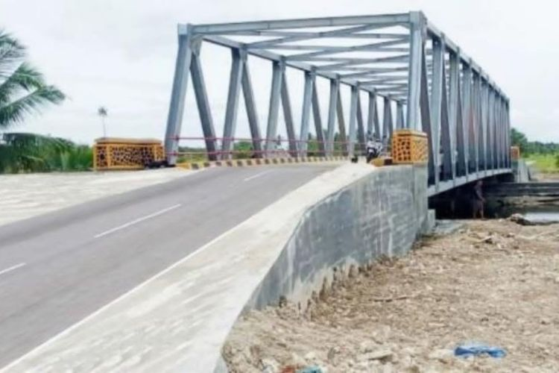
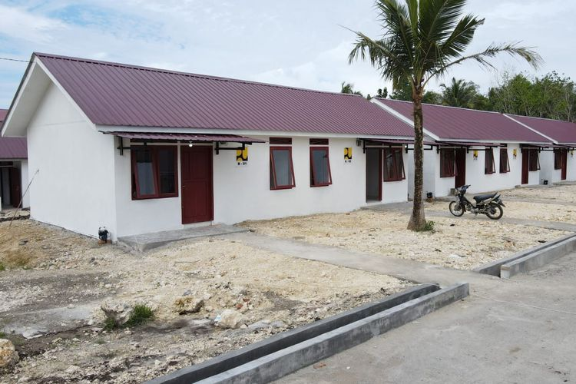
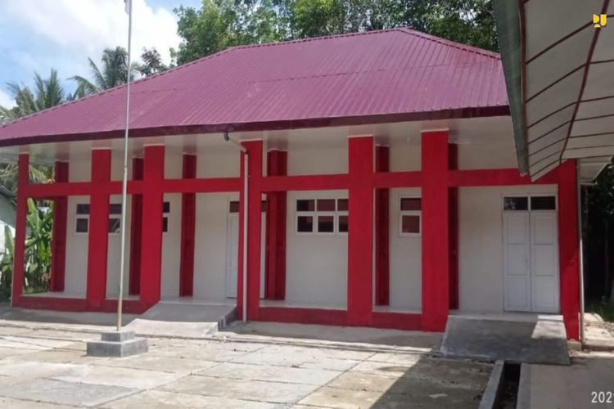
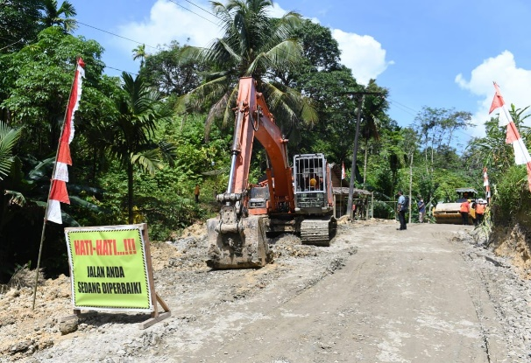
KEGIATAN DUKUNGAN PERCEPATAN PEMBANGUNAN DAERAH TERTINGGAL OPD
PROVINSI SUMATERA UTARA TAHUN 2022/RENCANA 2023
(ILUSTRASI)
PERCEPATAN PEMBANGUNAN INFRASTRUKTUR DI KEPULAUAN NIAS
GAMBAR KEGIATAN
BACKGROUND DAN PENJELASAN KEGIATAN
Berdasarkan Peraturan Presiden No 63 Tahun 2020 Pulau Nias ditetapkan sebagai daerah tertinggal dan sesuai Instruksi Presiden (Inpres) nomor 4 Tahun 2022 tentang Percepatan Penghapusan Kemiskinan Ekstrem, Pemerintah telah memprogramkan pembangunan jalan, penyediaan air, rehabilitasi sekolah, perumahan, dan juga Bantuan Stimulan Perumahan Swadaya (BSPS) di Pulau Nias.
BENTUK KEGIATAN
Pembangunan Jembatan
Pembangunan rumah khusus di Nias Utara
Pembangunan sekolah
Peningkatan struktur jalan Laehuwa-Ombolata-Tumula-Faekhuna’a
MANFAAT YANG DIPEROLEH
Pembangunan infrastruktur jalan dimaksudkan untuk membangun konektivitas antarwilayah di Pulau Nias sehingga diharapkan dapat meningkatkan pertumbuhan ekonomi di Pulau Nias, sehingga komoditas daerah seperti kelapa dan ikan dapat bersaing di pasaran. Selain itu, pembangunan jalan juga akan berdampak pada pariwisata di Pulau Nias.
Lokasi:
Nias, Nias Selatan, Nias Utara, Nias Barat

Slide 7
Penutup diisi oleh OPD (menyesuaikan)

